Slide 1
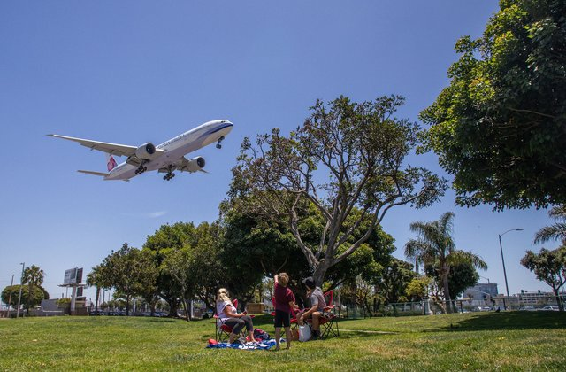

Reactivación de la Conectividad Aérea
24 de Noviembre de 2020

Slide 2

Temas
1
Antecedentes
2
Medidas de Mitigación
3
Proceso de Reactivación
4
Retos de la Reactivación

Slide 3
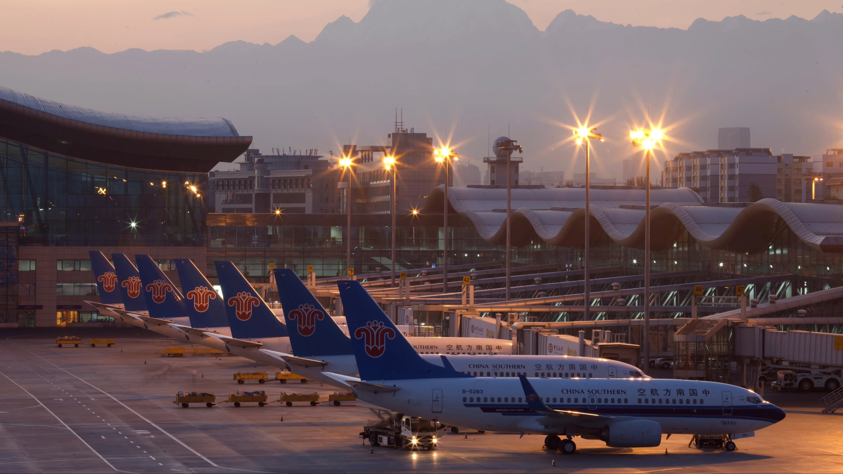
1. Antecedentes
Colombia liberalizó sus políticas tarifarias
Fuente: Aerocivil

Slide 4
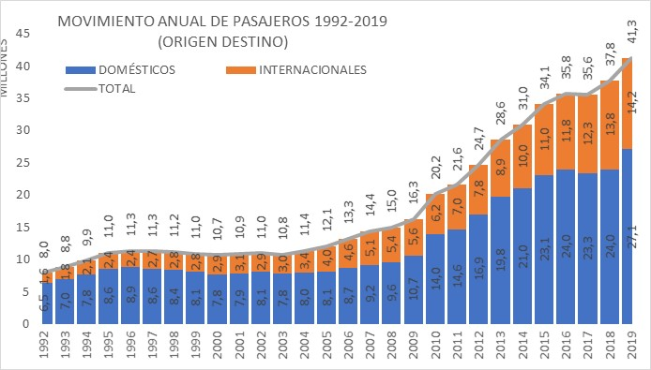
Antecedentes
El volumen de pasajeros venía con una tendencia de crecimiento sostenido
Fuente: Aerocivil

Slide 5
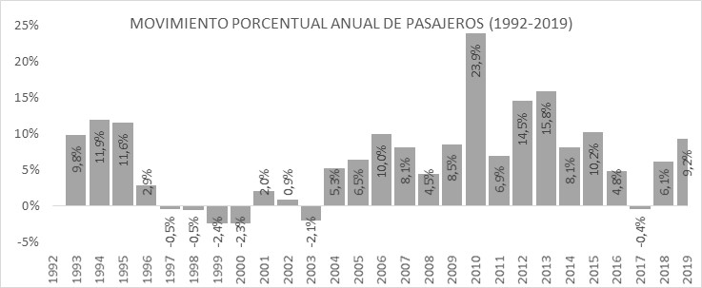
Antecedentes
El crecimiento anual promedio en la década anterior fue del 10%
Fuente: Aerocivil

Slide 6

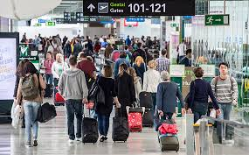
Crisis del sector derivado de la pandemia
Total Pasajeros Transportados
Se espera que los pasajeros transportados en 2020 equivalgan al 30,4% de lo pronosticado antes de la Covid - 19
Los pasajeros pronosticados para 2021 equivalen al 68% de los transportados en 2019
Fuente: Aerocivil

Slide 7

Crisis del sector derivado de la pandemia
Suspensión de más del 90% del transporte aéreo entre marzo y agosto
Reducción de 1.130 empleos durante el primer semestre de 2.020 (Disminución de 7,4% vs. el semestre anterior) en las empresas de aviación regular
Reducción de $230.000 Millones en gastos de personal durante el primer semestre de 2.020 (Disminución de 28,9% vs. el semestre anterior) en las empresas de aviación regular
Pérdida Estimada de contribución al Producto Interno Bruto de Colombia del orden de USD 550 millones
Fuente: Aerocivil, IATA

Slide 8

2. Medidas de Mitigación Implementadas en 2020
Reducción IVA para tiquetes aéreos al 5%
Reducción IVA combustible de aviación nacional al 5%
Disminución de monto mínimo para beneficios por inversión, a 2 millones UVT
Línea de crédito “Colombia Responde” (Bancoldex)
Líneas de garantía del FNG al 90% (Un año de gracia y 5 años plazo de pago)

Slide 9
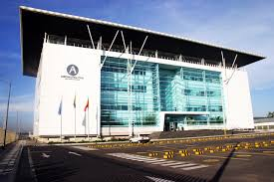
Medidas de Mitigación Implementadas en 2020
Aplazamiento en pagos relacionados con permisos de operación otorgados por la Aeronáutica Civil hasta por 6 meses
Suspensión de los cobros relacionados con la infraestructura aeroportuaria durante el mismo periodo.
Suspensión de las normas de slots y los procedimientos “úselo o piérdalo".

Slide 10
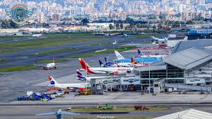
Medidas de Mitigación Implementadas en 2020
Extensión del plazo para pago del impuesto de timbre del primer trimestre (Resolución 727 de 2020).
Tarifa cero pesos para los servicios de estacionamiento de aeronaves de empresas colombianas de transporte público regular de pasajeros (Resolución 713 de 2020).
Posibilidad de compensar tiquetes perdidos en bonos o viajes futuros

Slide 11

3. La reactivación en 2020:
Un proceso gradual
FASE II
Sept 21 de 2020
NACIONAL
44 destinos
88 rutas
8 aerolíneas
INTERNACIONAL
21 destinos
35 rutas
11 aerolíneas
FASE III
Nov. 1º de 2020
NACIONAL
44 destinos
91 rutas
8 aerolíneas
INTERNACIONAL
25 destinos
42 rutas
12 aerolíneas
RUTAS PILOTO
Julio 21de 2020
4 destinos
4 rutas
1 aerolínea
FASE I
Sept 1º de 2020
16 destinos
37rutas
6 aerolíneas,
Fuente: Aerocivil

Slide 12

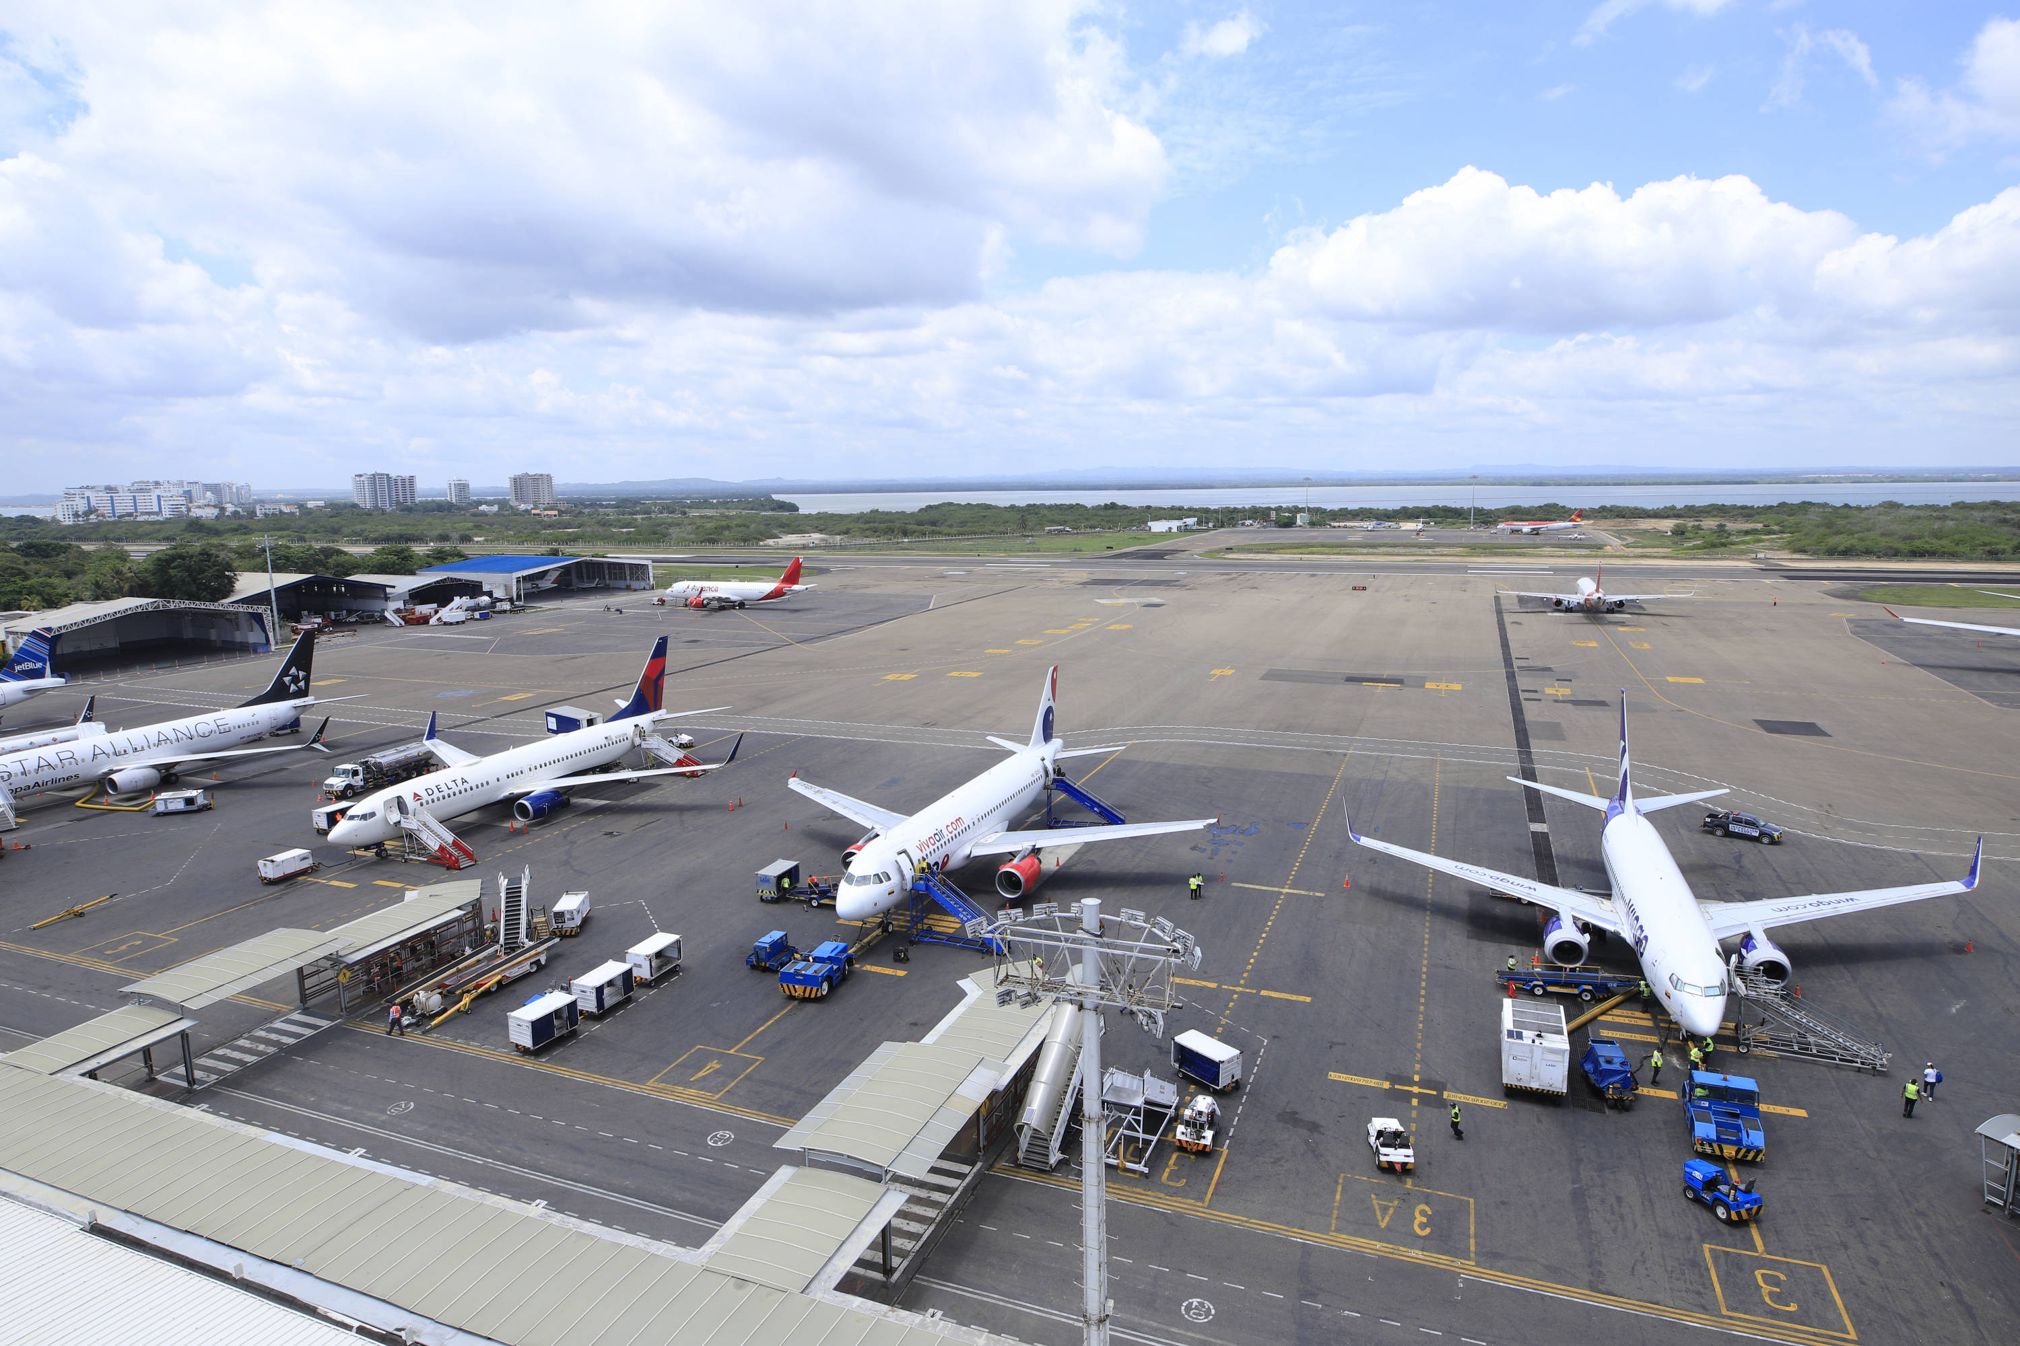
4. Principales Retos de la Reactivación - Confianza
Continuar estableciendo Procedimientos Bioseguros Ágiles
Incentivar la demanda
Apoyo económico para el sector
Preservar el proceso de apertura y liberalización de la aviación comercial
Incrementar la operación regional

Slide 13

Procedimientos Bioseguros
PROTOCOLOS DE BIOSEGURIDAD AVIACION
Resolución 1627 de 2.020
Resolución 1.972 de 2.020
CERTIFICACION “CHECK IN CERTIFICADO”
1.718 solicitudes de certificación en total
13 servicios de apoyo aeronáuticos (Cali , Bogotá, Medellín, Cartagena)
6 aeropuertos (Bogotá, Cali, Cartagena, Santa Marta, Bucaramanga y Cúcuta)
9 aerolíneas (Avianca, Avianca Express, Aerorepublica, Vivair, Latam, Satena, Easy Fly, Helicol, Helistar)
Prioridad en el corto plazo: avances tecnológicos
Sistemas de bioseguridad en aeropuertos
Commonpass

Slide 14

Incentivar la demanda
Plan de reactivación Procolombia
Plan de Promoción Conjunta con Aerolíneas
Se incrementó el presupuesto en un 100%, quedando en US$2.000.000.oo
Plan de Medios
Se incrementó el presupuesto a US$2.200.000.oo
Travel Warning
El viernes 30 de octubre, el Departamento de Estado de USA actualizó la “Guía de Advertencia al Viajero”, para el caso de Colombia, pasando del nivel 4 (No Viajar) al nivel 3 (Reconsidere Viajar).

Slide 15
Apoyo económico para el sector
Proyecto de Ley del Turismo (en curso)
Extensión de reducción del IVA al 5% en tiquetes aéreos hasta diciembre 31 de 2.022
Estímulos tributarios al turismo, que indirectamente jalonan al sector aéreo:
IVA en hotelería y turismo
Impoconsumo
Sobretasa a la energía
Beneficios en Concesiones Aeroportuarias
Aplazamiento de pago de contraprestaciones al Estado, por mas de $153.000 millones en aeropuertos de Bogotá, Cali y Barranquilla
Fuente: Aerocivil

Slide 16
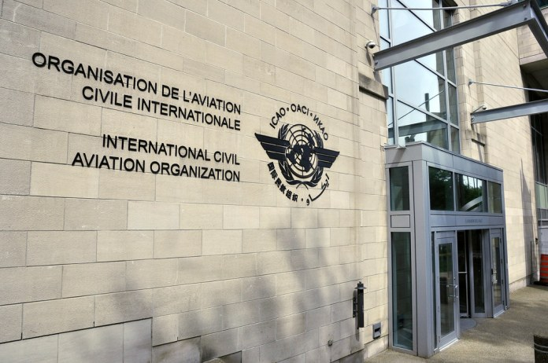
Continuación apertura y liberalización
A la fecha Colombia tiene 69 instrumentos bilaterales con todas las regiones del mundo así
2 con América del Norte.
25 con América del Sur, Central y el Caribe.
23 con Europa
9 con Asia y medio oriente
10 con África y Oceanía.
La coyuntura actual impone el reto de mantener la apertura y continuar con la liberalización de la política aerocomercial
Colombia realizará el “ICAN” en 2021
Fuente: Aerocivil

Slide 17
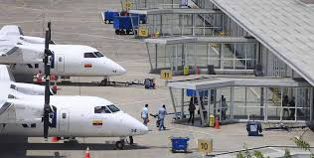
Fomento de la Conectividad Regional
Inversión en ASAE (Aeropuertos para los Servicios Aéreos Esenciales) por $5.000 millones (Necoclí, Bahía Solano, Sogamoso, Miraflores, Barbosa e Inírida) en 2020
Mesas de conectividad y matriz de conectividad aérea con 7 destinos regionales (Ibagué, Neiva, Bahía Solano, Nuquí, Armenia, Pereira, Bucaramanga)
Conferencia Anato Aerotaxis (17 Nov) y Rueda de Negocios Primera Semana Diciembre
Acuerdo Acotur – Satena (Paquetes turísticos regionales conjuntos a partir de diciembre), en curso
Fuente: Aerocivil

Slide 18
MUCHAS GRACIAS

